Slide 1
Resenhas dos dias 15 e 22 de maio
Daniela, Eduardo, Gabriel e Mariana

Slide 2
Café ComPartilha
Mesa 1 | Mesa 2 | Mesa 3 | Mesa 4
O que significa avaliação para nós? | O que deve ser avaliado? | Os instrumentos de avaliação dos estudantes criados até aqui são suficientes? | Quais devem ser os instrumentos de avaliação da disciplina?
Avaliar é importante? Por que? | Reflita sobre: 1)Estudante 2)Disciplina 3)Professores | Quem deve avaliar cada instrumento? | Quem deve avaliar cada instrumento?
 |  | Quais critérios devem ser considerados em cada instrumento? | Quais critérios devem ser considerados?

Slide 3
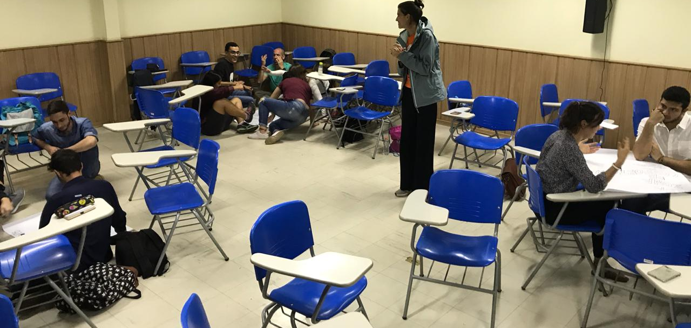

Slide 4
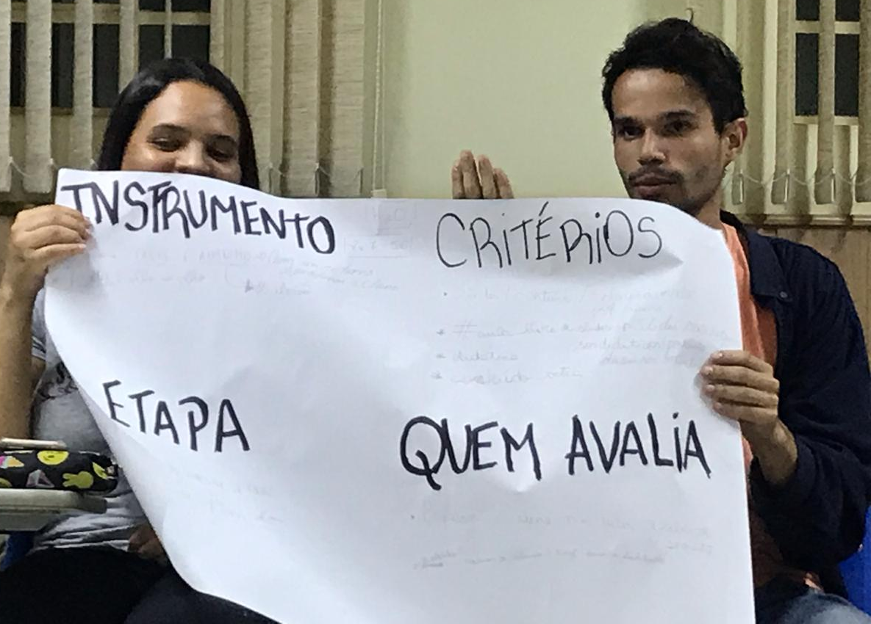

Slide 5
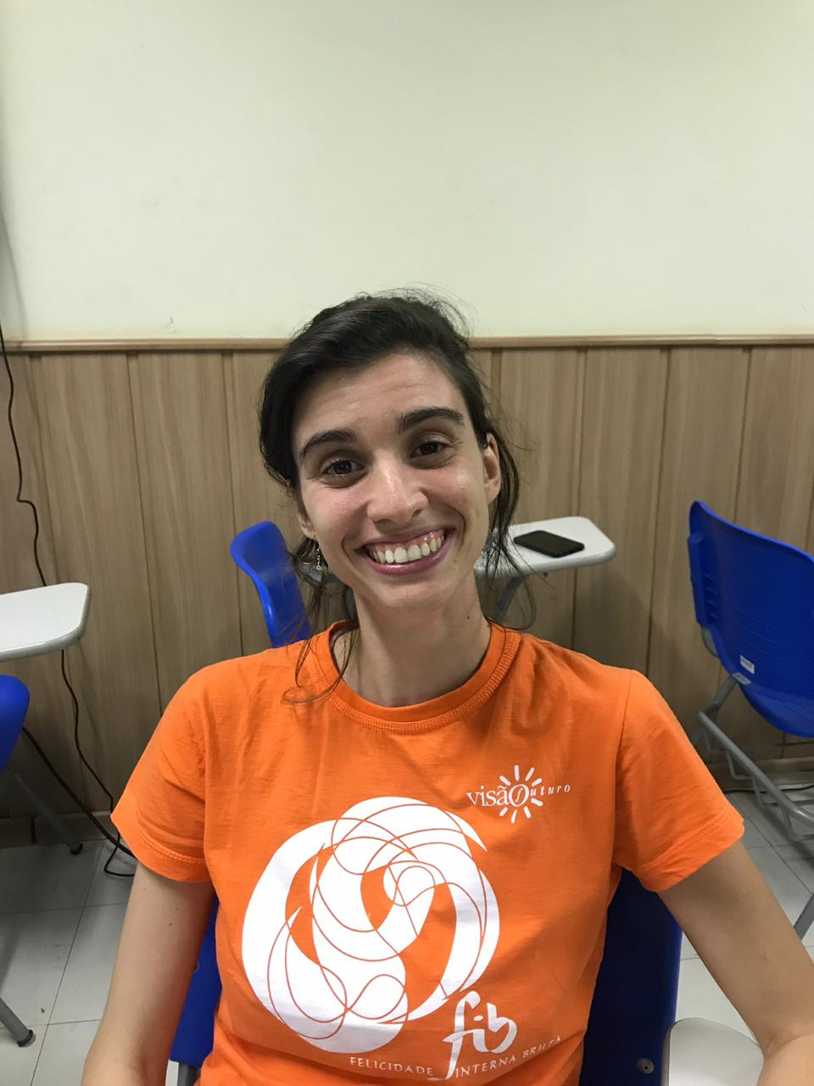
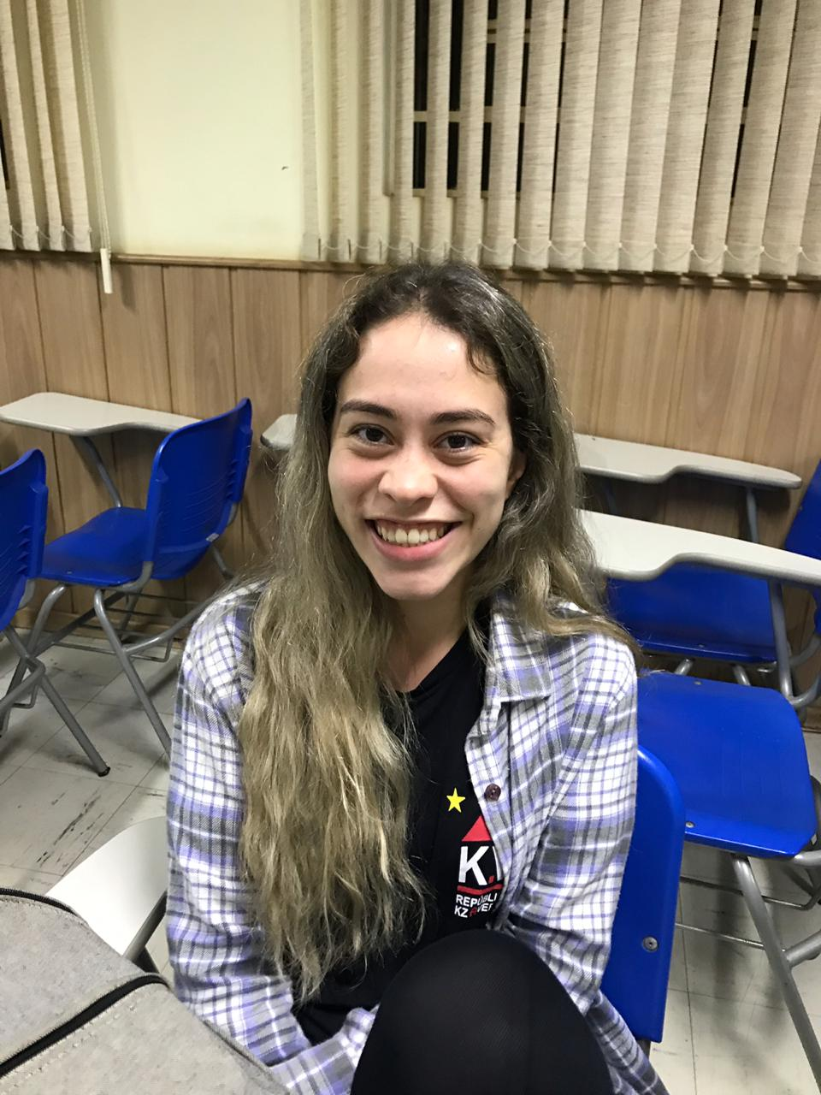
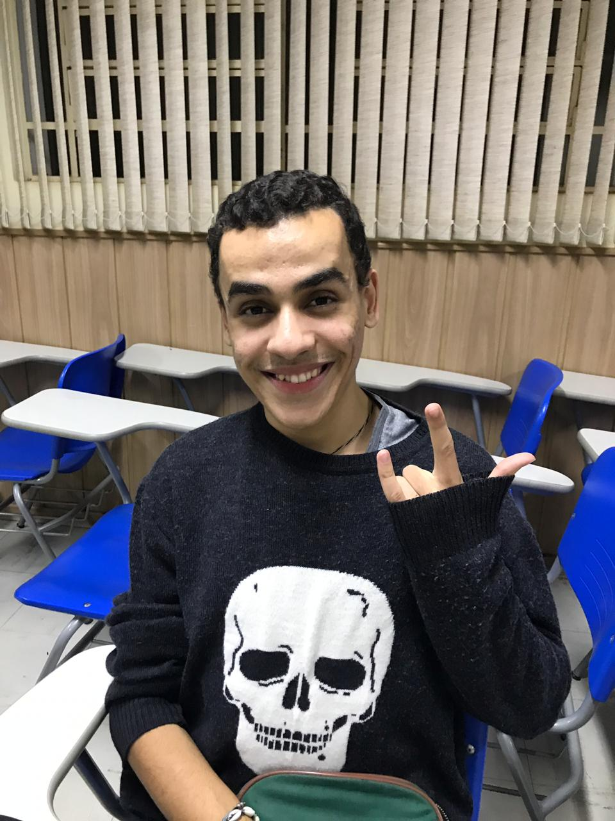

Slide 6
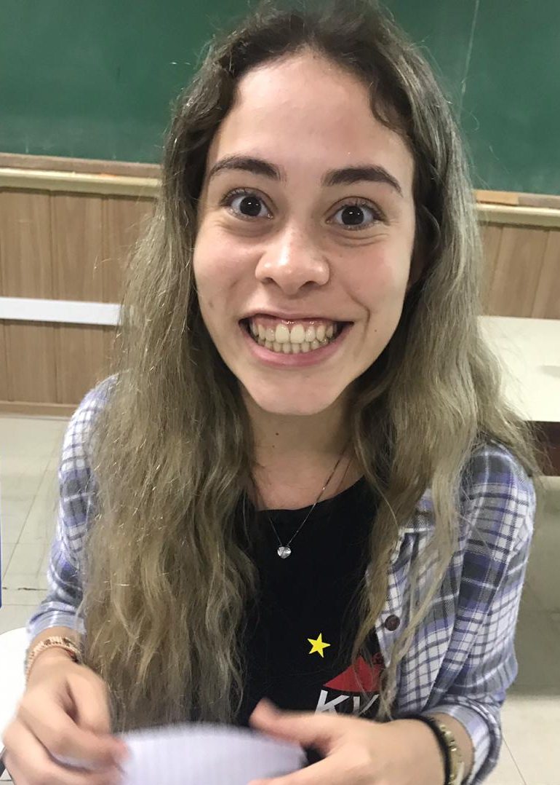
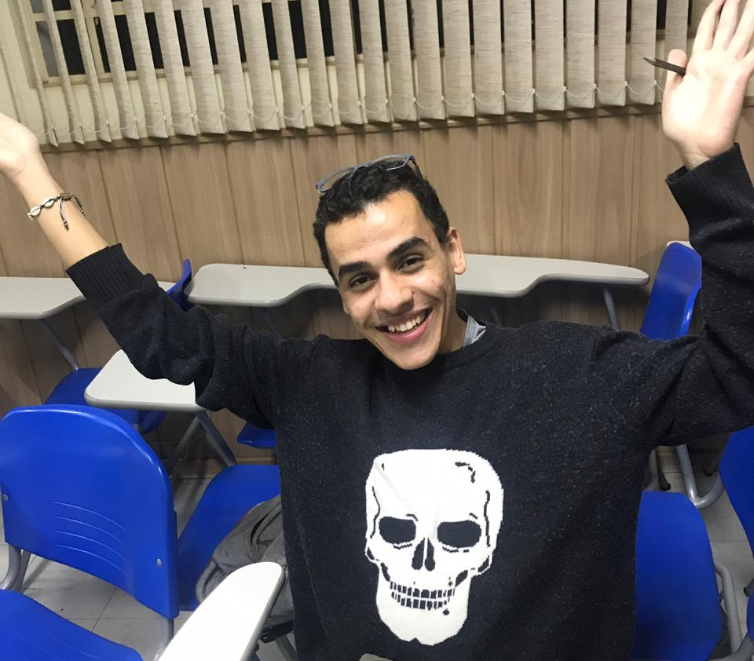

Slide 7
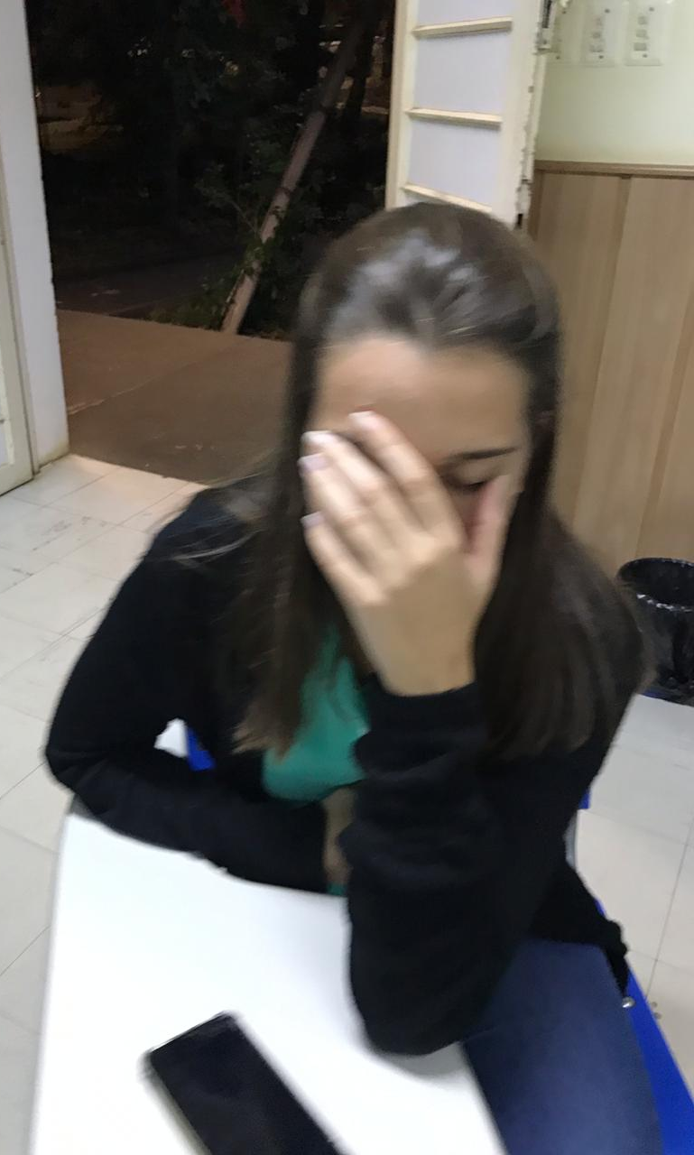
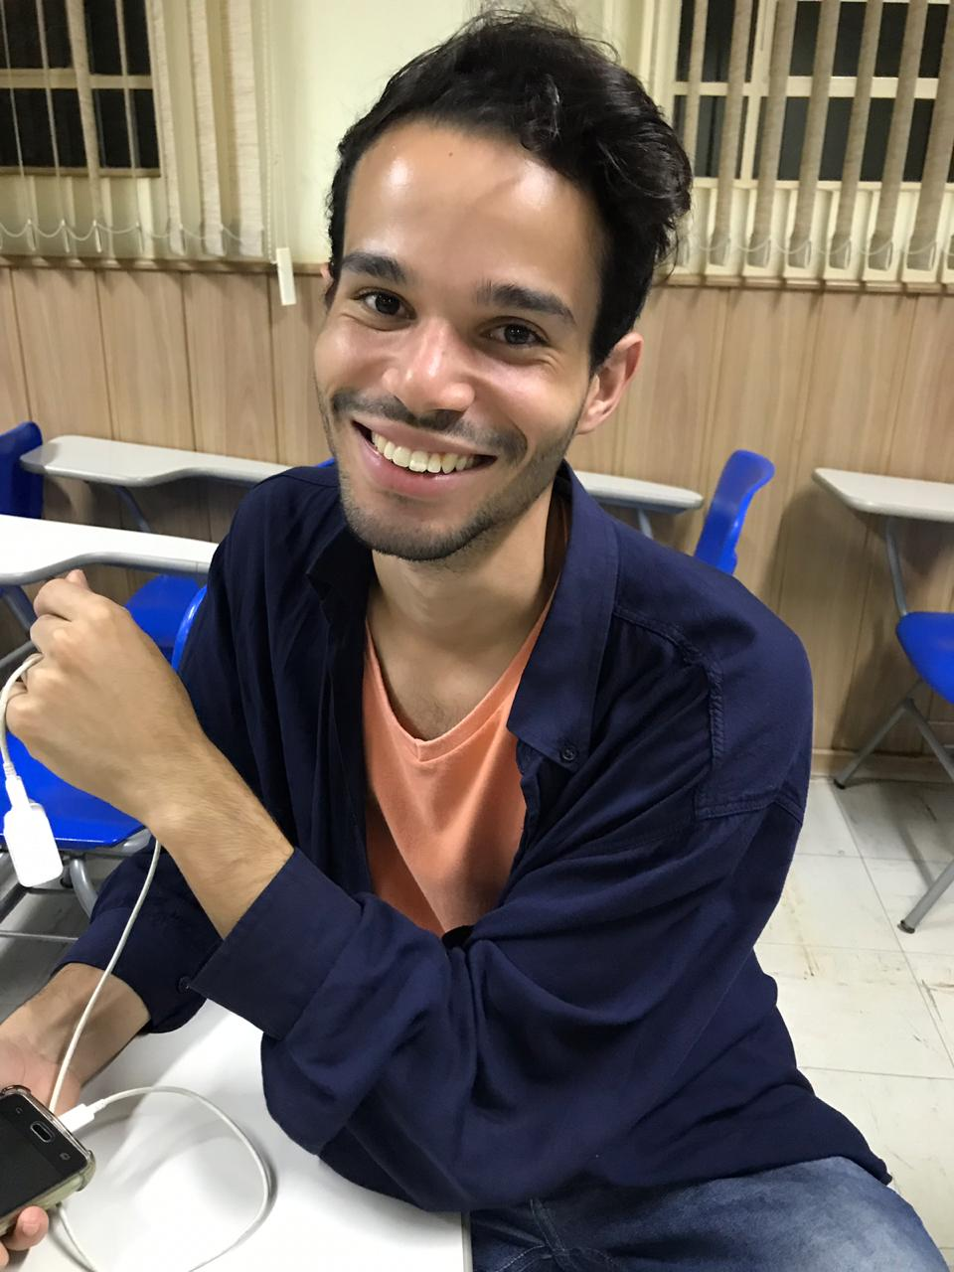
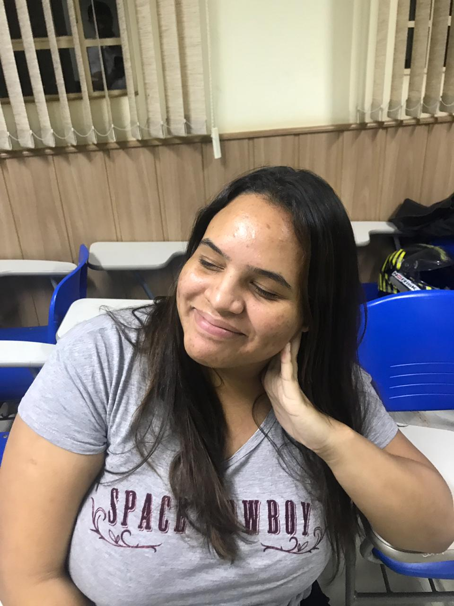
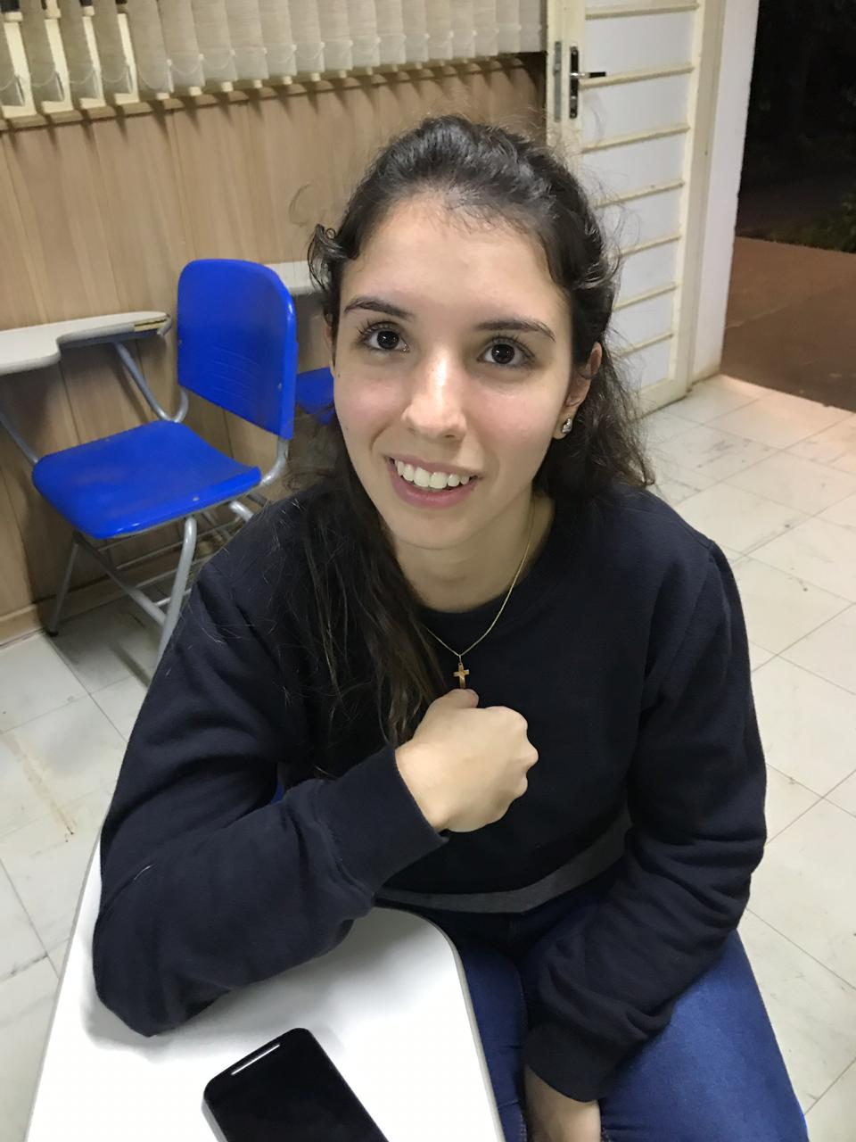

Slide 8
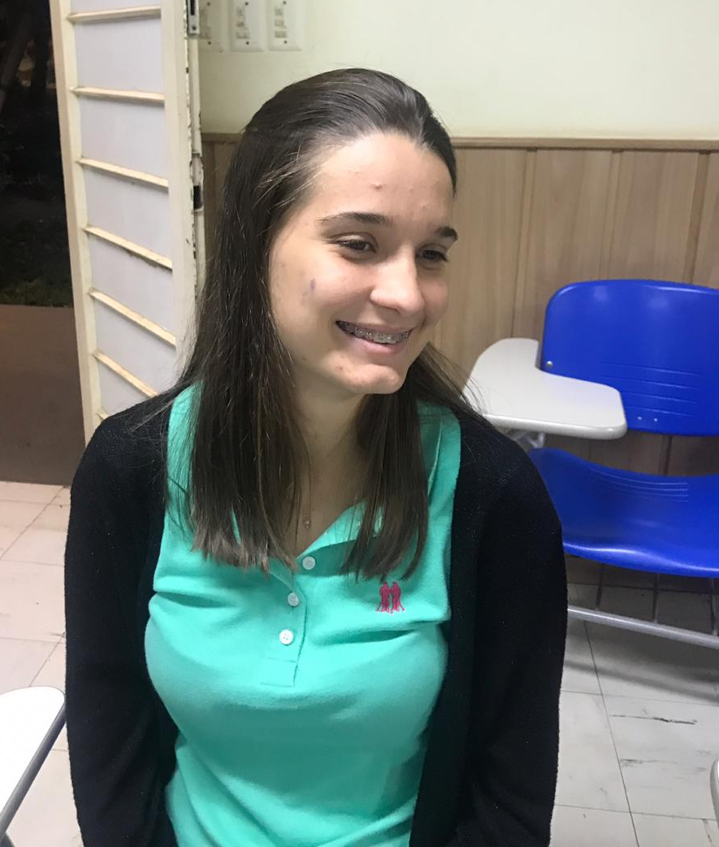
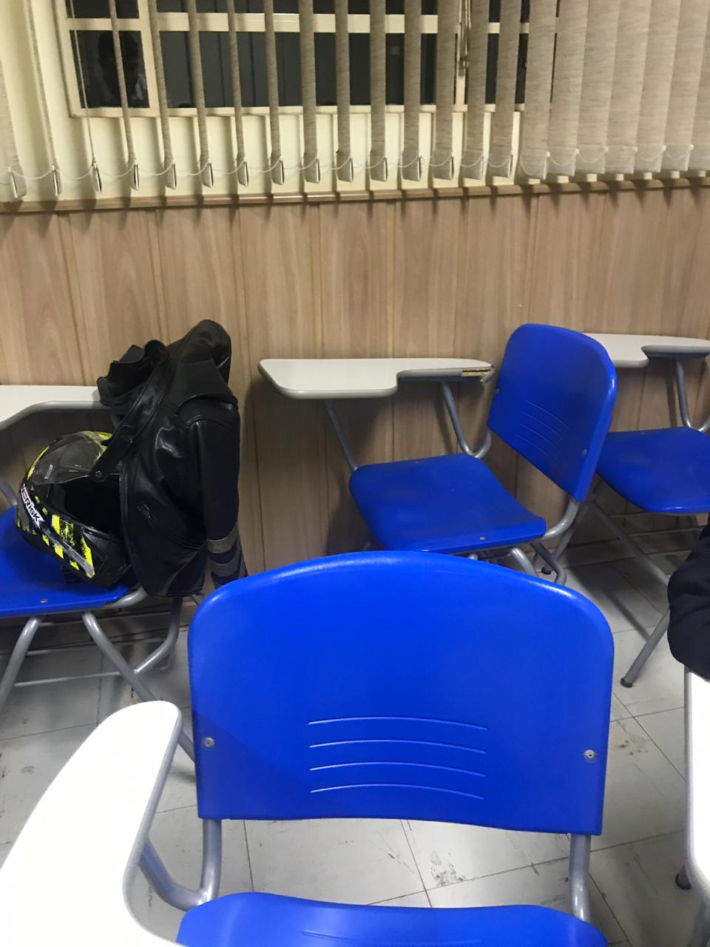
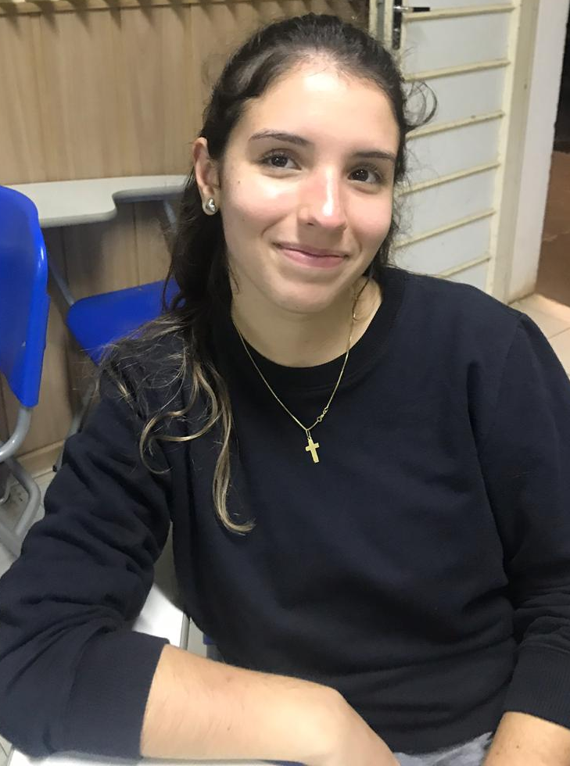

Slide 9
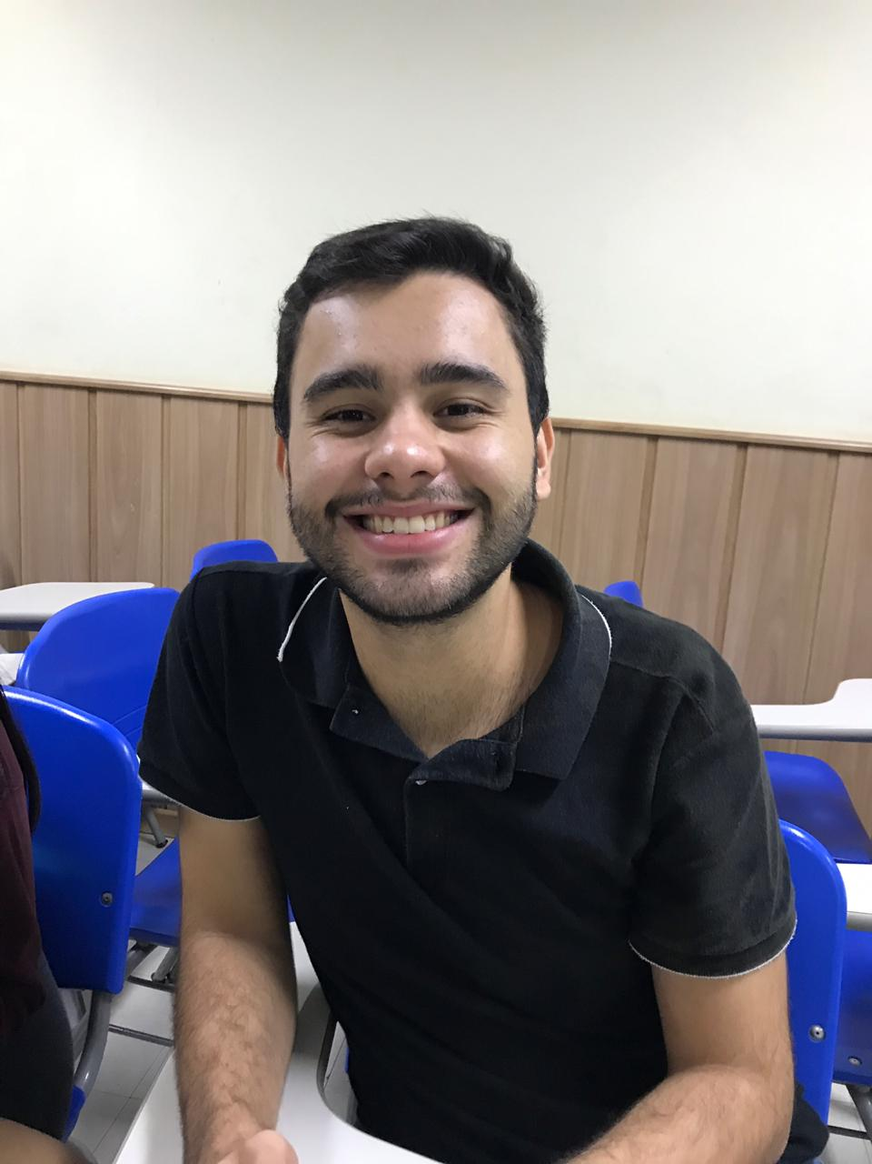
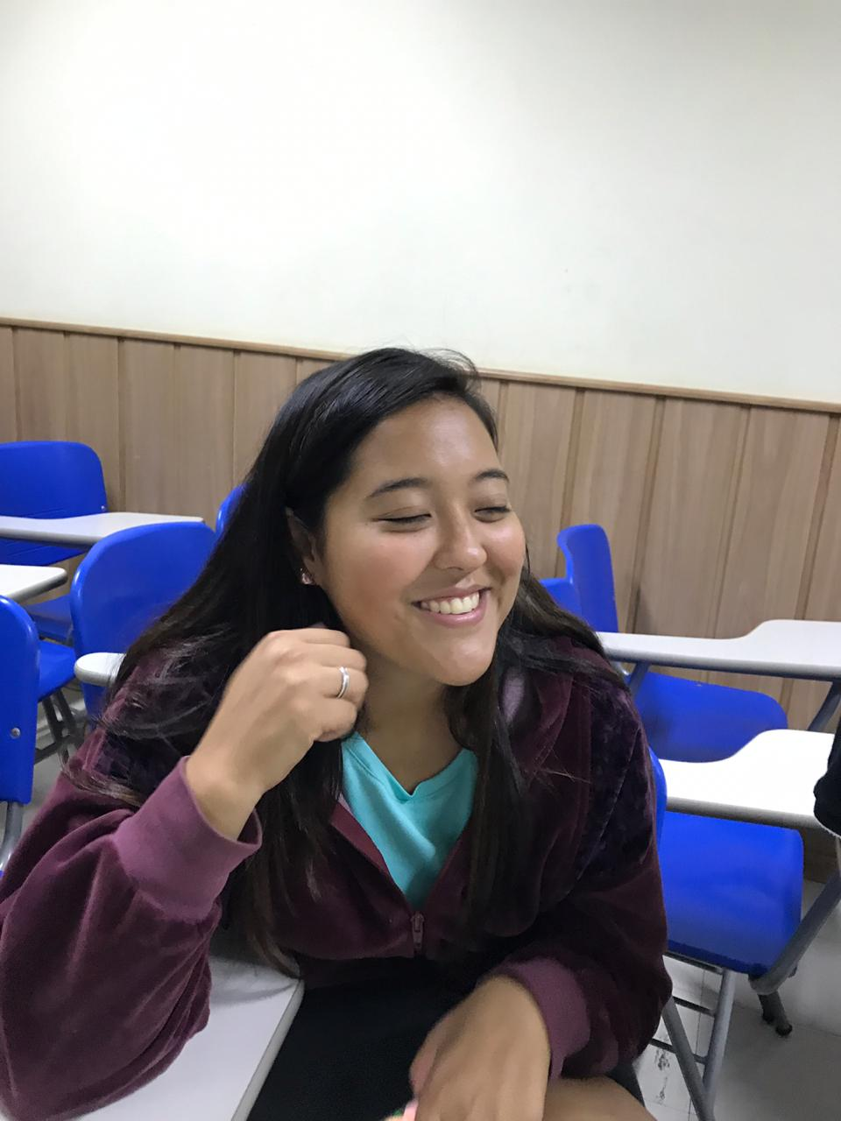
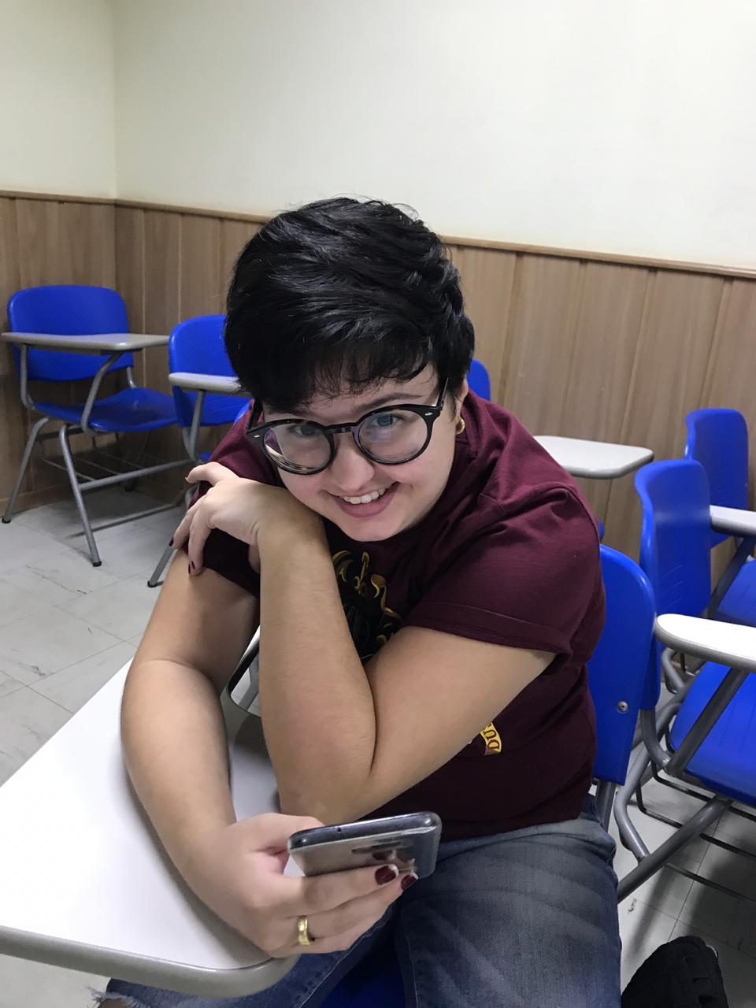

Slide 10
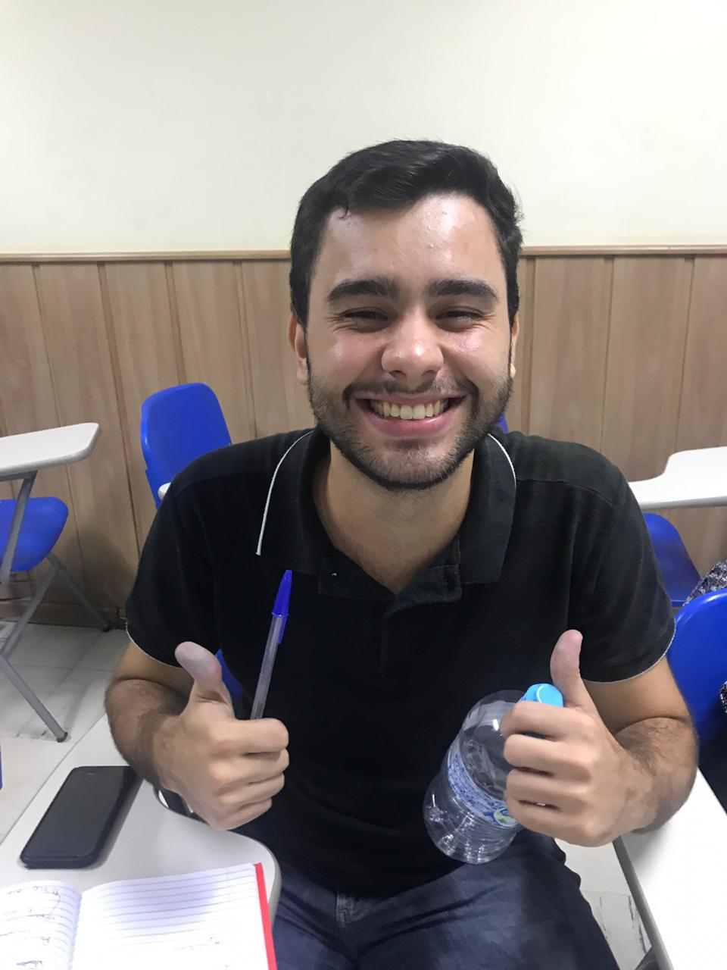
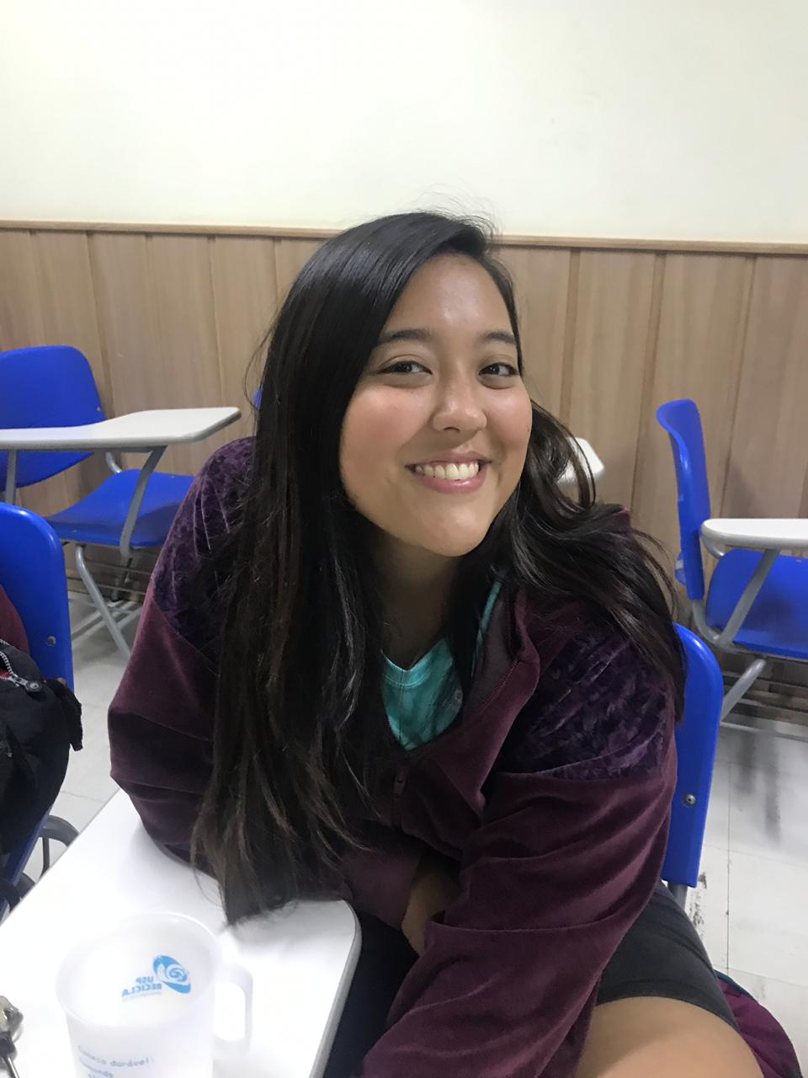
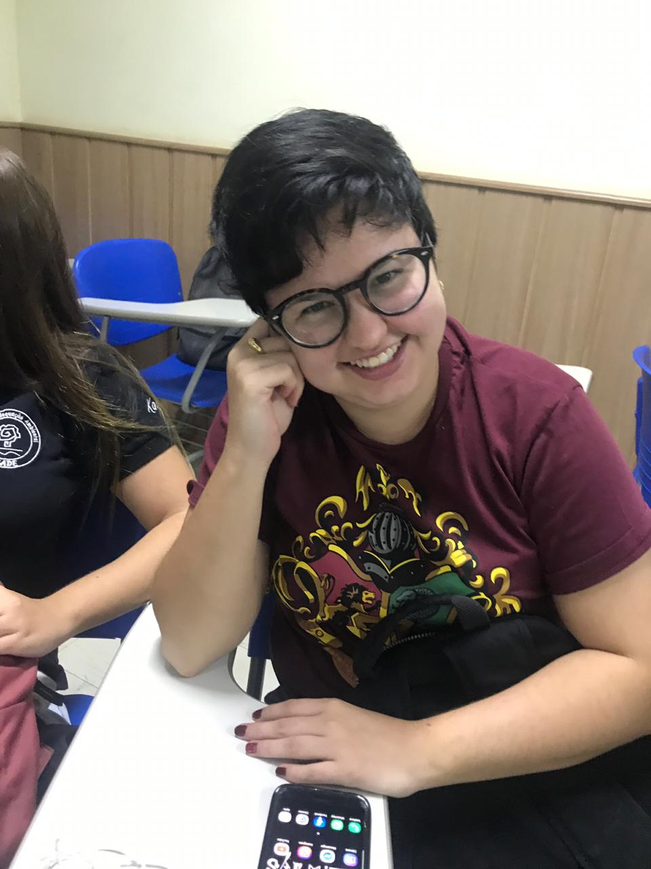

Slide 11
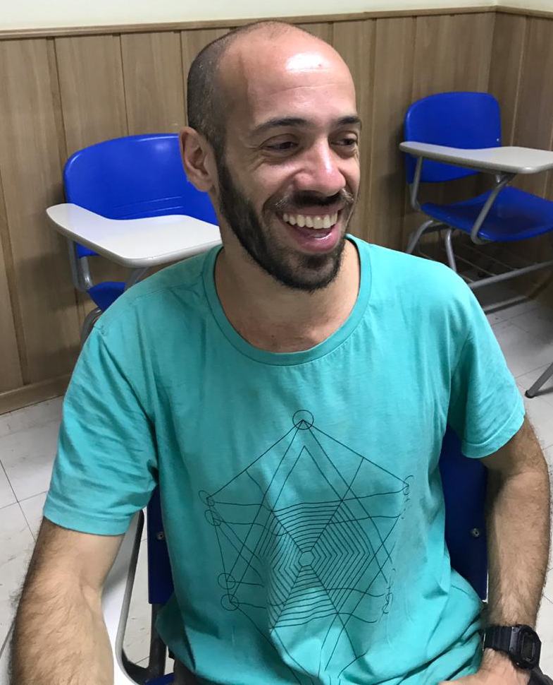
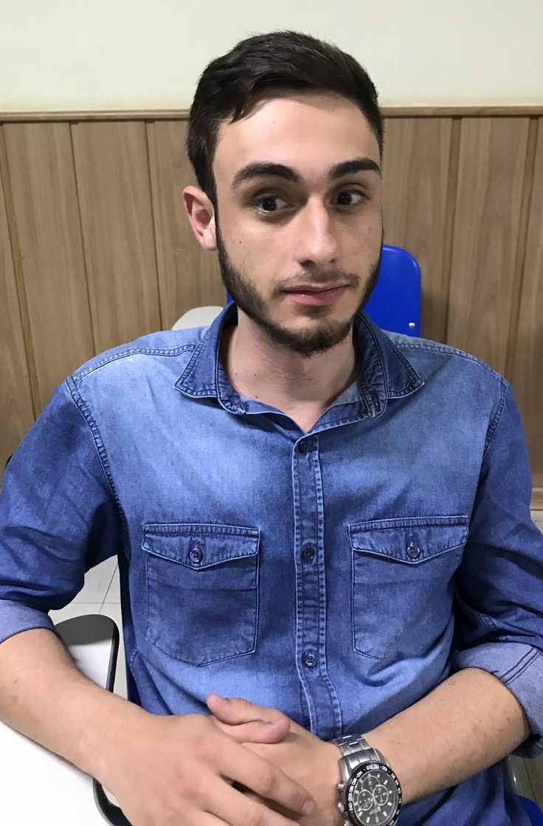
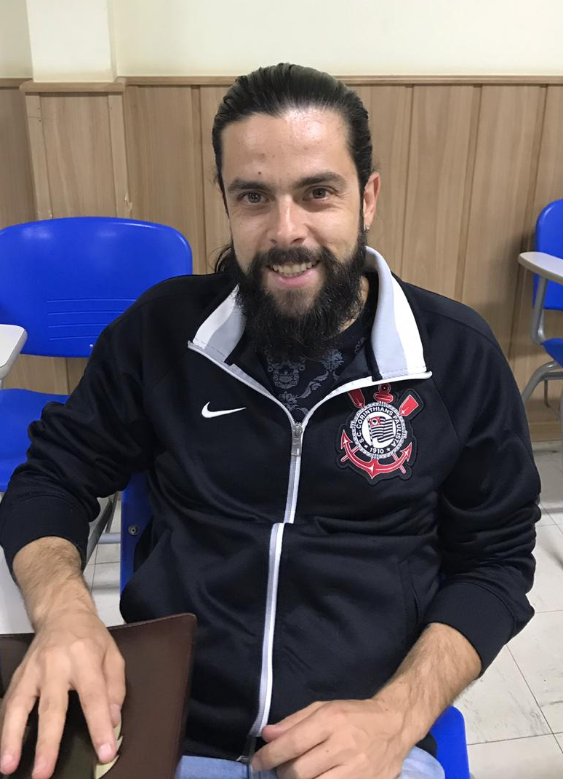
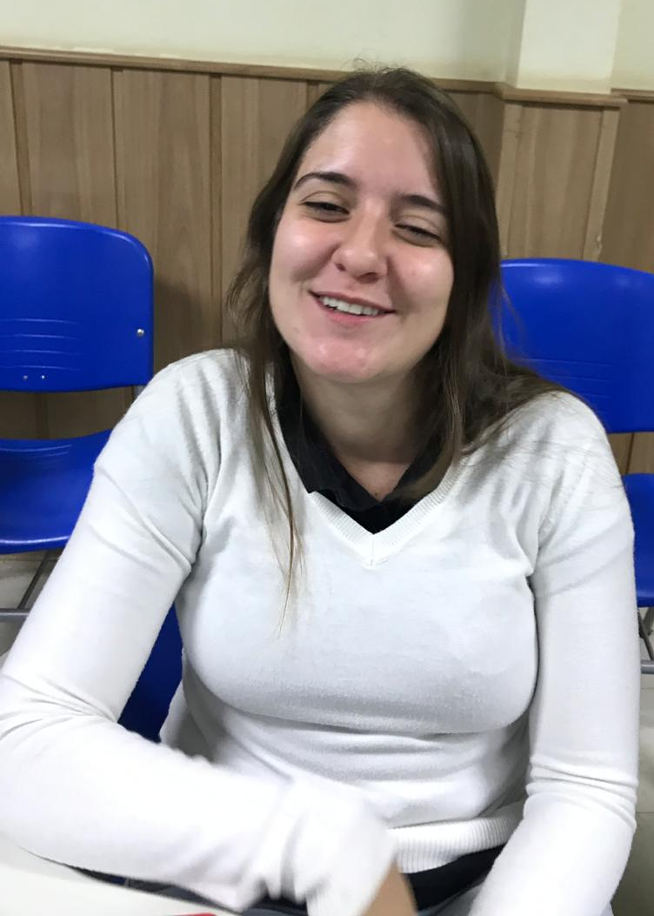

Slide 12
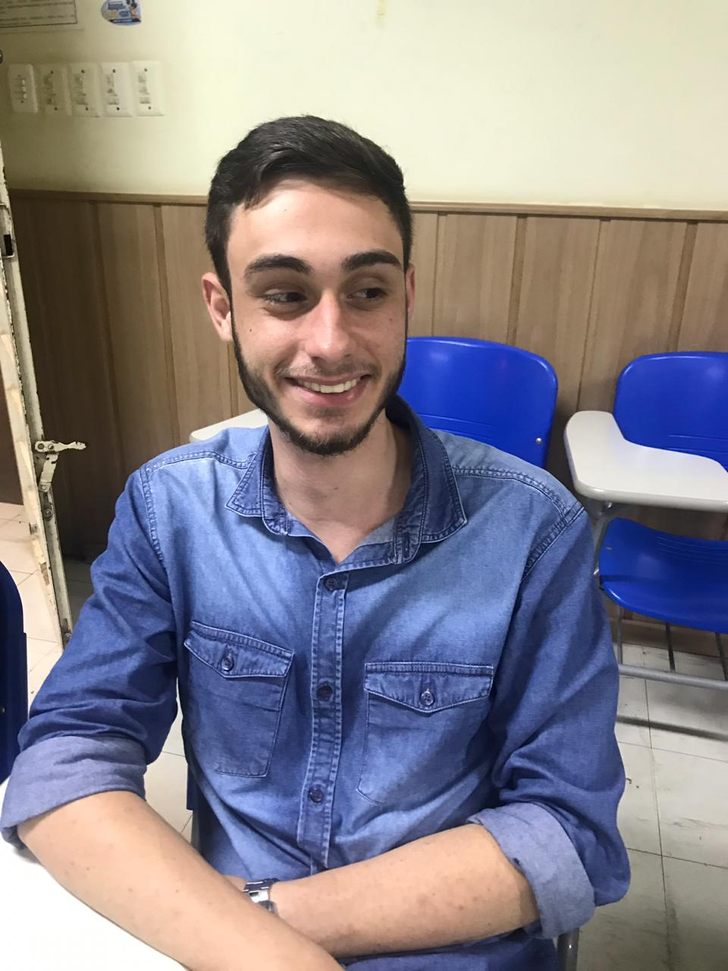
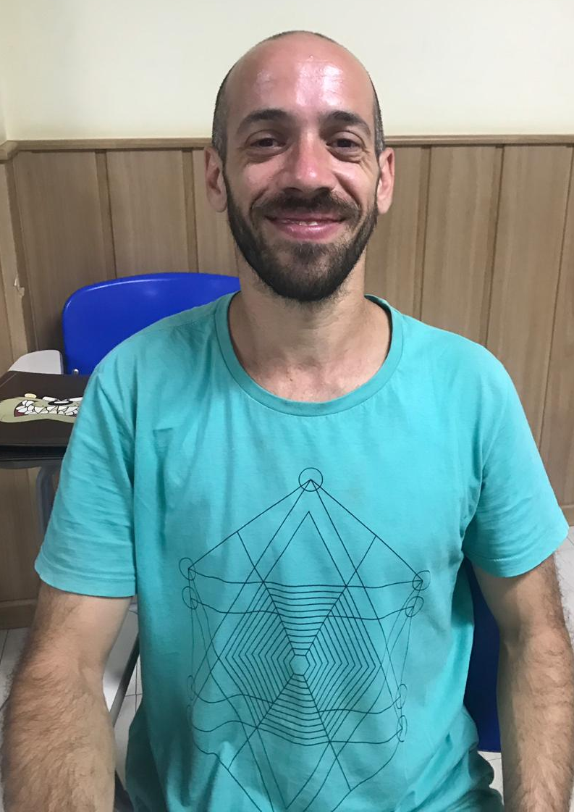
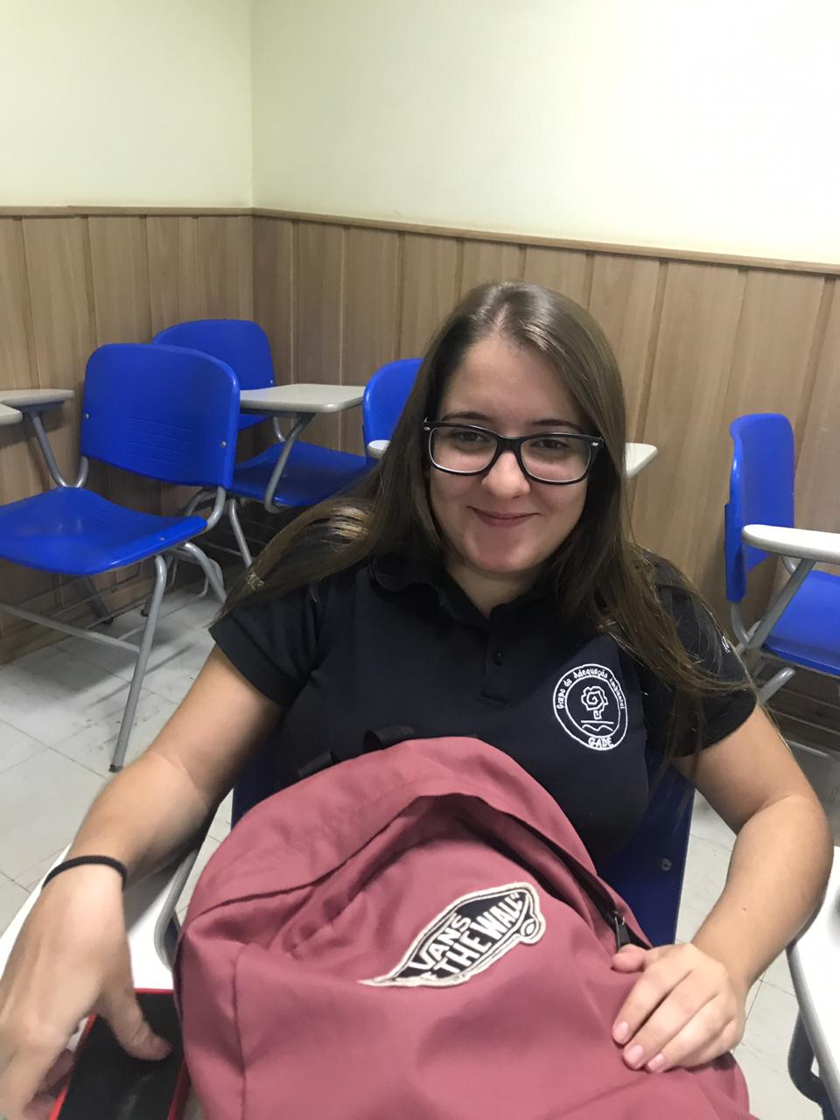
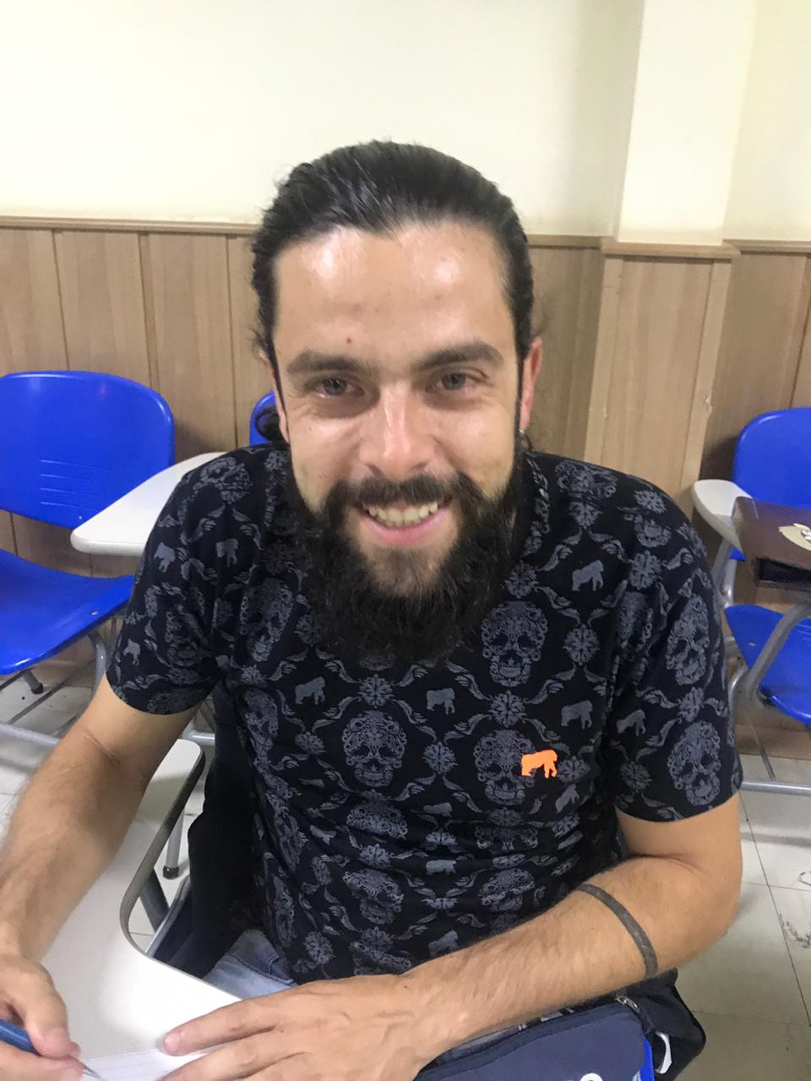

Slide 13
JURA (Jornada Universitária em Defesa da Reforma Agrária)

Slide 14
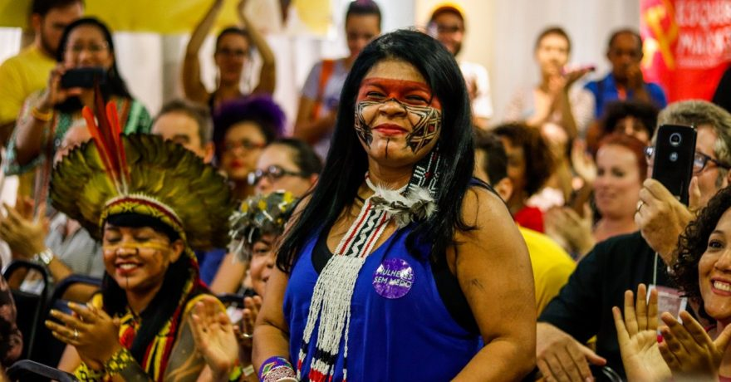
O evento ocorreu durante os dias 20/05; 21/05; 22/05; 23/05; 24/05.
Acompanhamos às 18:30h a MESA REDONDA com o tema Estado e Movimentos Sociais com Sônia Guajajara (APIB) com moderação de Ademir de Lucas e também ocorreu no evento o sorteio do prêmio da rifa. (Local: Anfiteatro do Departamento de Ciências Florestais – LCF)

Slide 15
Principais temas debatidos:
Demarcação das terras indígenas
Conhecer a história
Índio não é somente na floresta Amazônica (Jaraguá-SP)
Acampamento na Esplanada - 2018
Terra é objeto de disputa
agronegócio x agroecologia
êxodo rural
PEC 215
bancada ruralista
FUNAI (Fundação Nacional do Índio) x MAPA (Ministério da Agricultura, Pecuária e abastecimento)

Slide 16
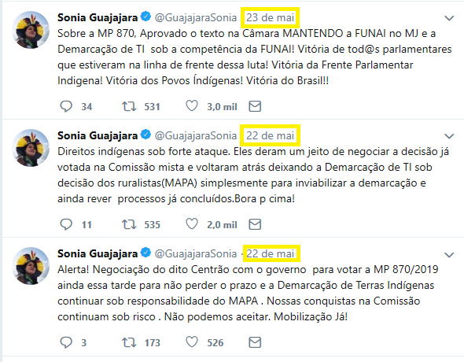

Slide 17
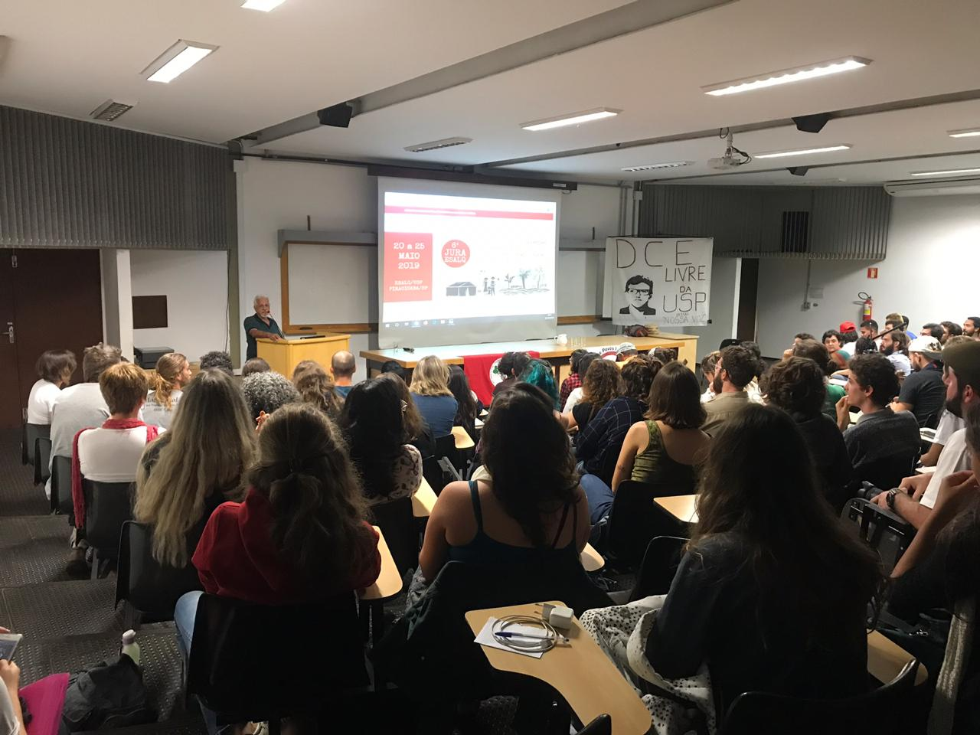
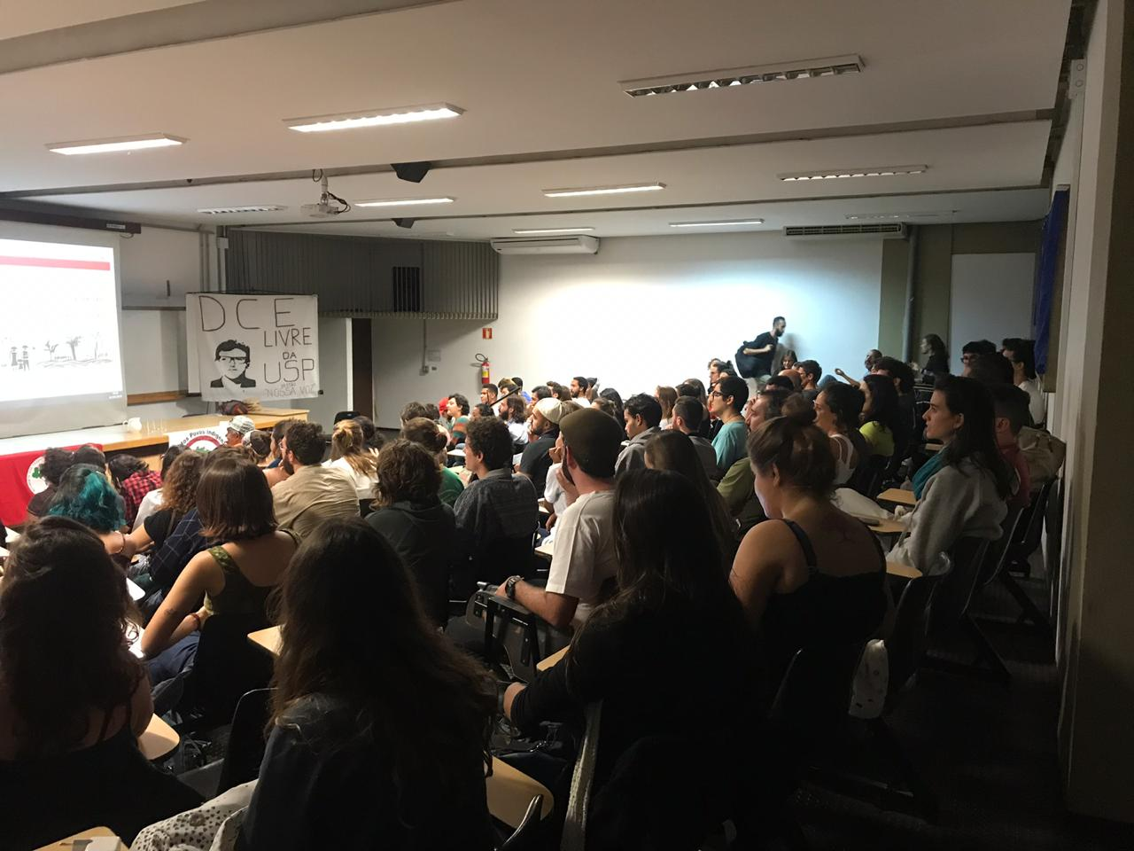

Slide 18
DEBATE
Questões desde a cultura indígena à relações com indigenistas e política.
“ACIMA DO MEDO A CORAGEM”

